Slide 1










Trường Đại Học Công Nghiệp Thành PHố Hồ Chí Minh
BÁO CÁO cuối kì
Môn: Lập trình Web
GVHD: Nguyễn Thị Hoài
Nhóm thực hiện: nhóm 30
Thành viên: Lê Thúy Hiền
WEBSITE: MATS

Slide 2





LẬP TRÌNH WEB LÀ GÌ?
Là quá trình tạo ra website bằng
cách sử dụng các ngôn ngữ lập
trình và công nghệ web.
Là tập hợp các trang thông tin được liên
kết với nhau, chứa nội dung đa dạng được
lưu trữ trên máy chủ web và có thể truy
cập từ xa thông qua mạng Internet.

Slide 3
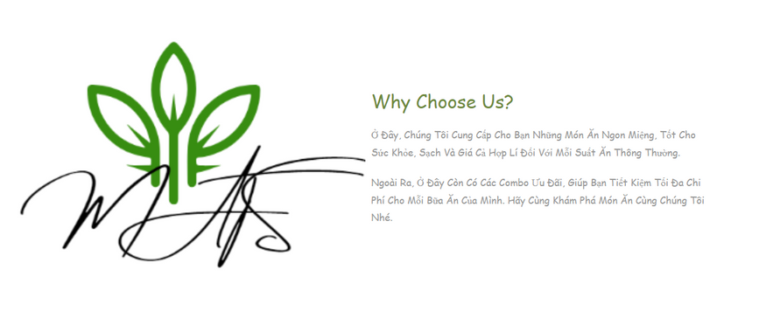
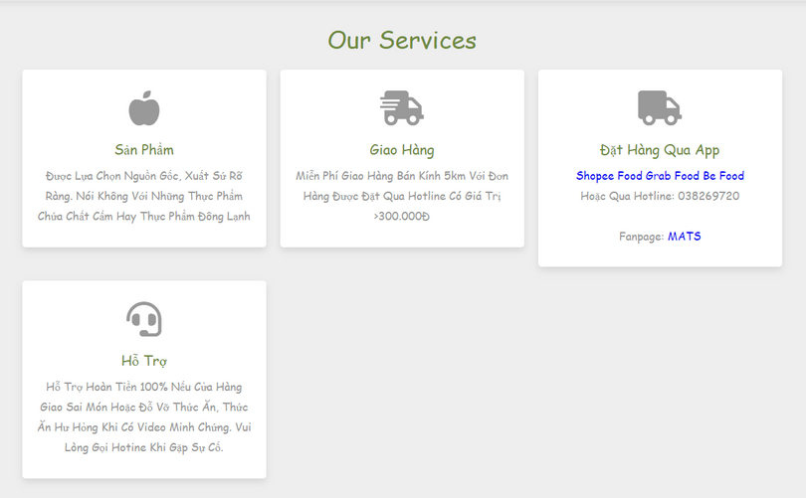


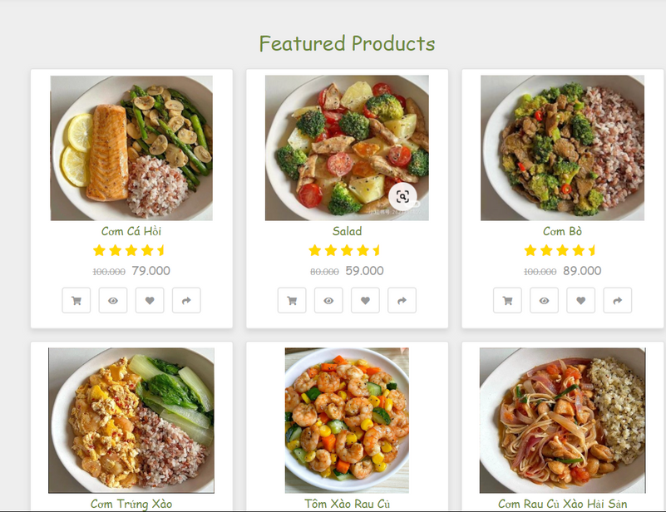



Tổng quan đồ án

Slide 4
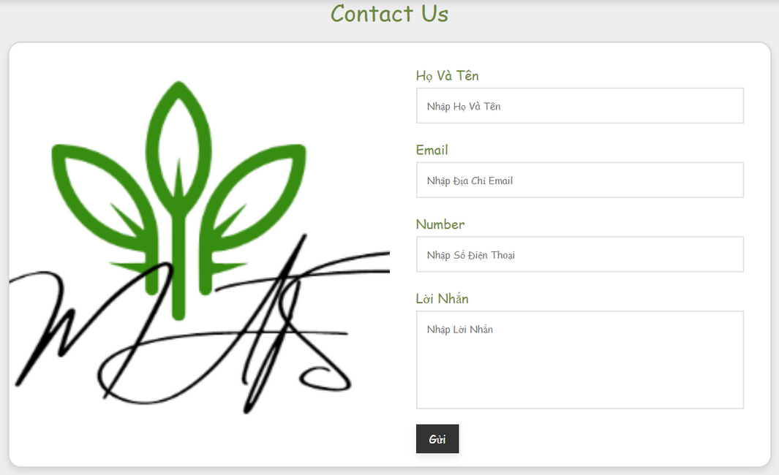
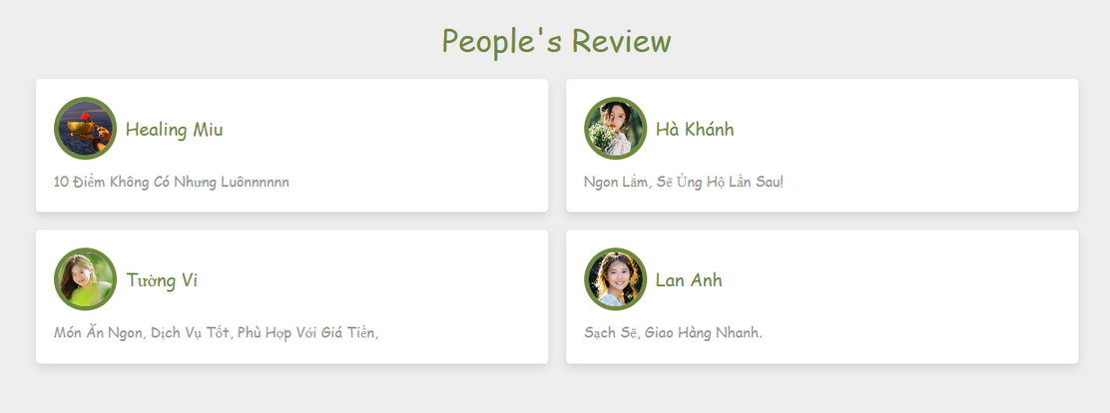

Slide 5




Quá trình làm website MATS
20/02: Tìm hiểu lại cơ bản lập trình web
01/03: Lên ý tưởng website
05/03: Bắt đầu code htlm về websie MATS
10/03: code CSS cho web
15/03: Chỉnh sửa lại source codes
20/03: Làm ppt báo cáo

Slide 6




Thank You
Do you have any questions?

